Slide 1


"Осевая и центральная
симметрии"

Slide 2


Слово «симметрия» греческое ( συμμετρία), оно означает “соразмерность, пропорциональность, одинаковость в расположении частей”, неизменность при каких-либо преобразованиях.

Slide 3
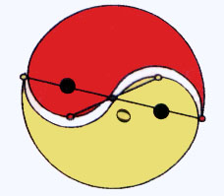

Центральная симметрия
Центральная симметрия является одним из видов симметрии.
Фигура называется симметричной относительно точки O, если для каждой точки фигуры симметричная ей точка относительно точки O также принадлежит этой фигуре. Точка O называется центром симметрии.

Slide 4
Центральная симметрия
Точки А и А₁ называются симметричными относительно
точки О, если О – середина отрезка АА₁
А₁
О
АО = ОА₁
Точка О – центр симметрии
А

Slide 5
Центральная симметрия (алгоритм построения)
Отметим на листе бумаги произвольные точки O и A.
Проведём через точки прямую OA.
А1
На этой прямой отложим от точки O отрезок OA₁, равный отрезку AO, но по другую сторону от точки O.
О
А
Точка А симметрична точке А1 относительно точки О.
О - центр симметрии.

Slide 6
Фигуры , симметричные относительно точки (примеры)

Slide 7
Центральная симметрия
В
Задание.
Выполнить построение треугольника, симметричного данному, относительно точки O.
А
О
С1
С
А1
В1

Slide 8

Задание .
Выполнить построение трапеции, симметричной данной, относительно точки O.
B
C
1) Проведём от вершин трапеции через точку O лучи AO, BO, CO, DO.
A
D
2) Построим на лучах точки, симметричные вершинам трапеции, относительно точки O.
O
3) Соединим полученные точки.
D₁
A₁
C₁
B₁

Slide 9




Осевая симметрия
Фигура называется симмет-ричной относительно прямой a, если для каждой точки фигуры симметричная ей точка отно-сительно прямой a также при-надлежит этой фигуре. Прямая a называется осью симметрии фигуры.

Slide 10
Осевая симметрия
Точки А и А₁ называются симметричными относительно прямой а, если:
эта прямая проходит через середину отрезка АА_{1,}
а перпендикулярна АА₁ .
a – ось симметрии.
Точка А симметрична точке А1 относительно прямой а.
А
А1
а

Slide 11

Осевая симметрия (алгоритм построения)
1) Проведём через точку А прямую АO,перпендикулярную оси симметрии a.
2) С помощью циркуля отло-жим на прямой АO отрезок OА₁, равный отрезку OА.
А
А1
а

Slide 12
Фигуры симметричные относительно прямой (примеры)

Slide 13
Ось симметрии имеют плоские и пространственные фигуры. Например:
Некоторые фигуры имеют не одну ось симметрии.

Slide 14
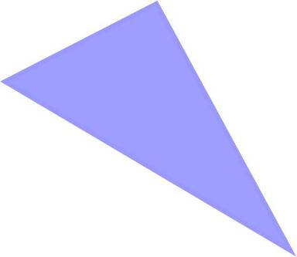
B
Осевая симметрия
а
А
Задание. Выполнить построение треугольника, симметричного данному относительно прямой a.
A1
C
B1
C1

Slide 15
Фигуры, обладающие центральной симметрией | Фигуры, обладающие осевой симметрией | Фигуры, имеющие обе симметрии
1
2
3
Notes:
Щёлкните левой клавишей мыши по:
цифре 1 – выйдут фигуры, имеющие центры симметрии,
цифре 2 – выйдут фигуры, имеющие оси симметрии,
цифре 3 – выйдут фигуры, имеющие и центры и оси симметрии.

